Slide 1


API Testing menggunakan Postman Tingkat Lanjut
Chapter 3 - Topic 3

Slide 2

Selamat datang di Chapter 3 Topic 3 online course Quality Assurance dari
Binar Academy!

Slide 3



Pengantar
Di topic sebelumnya, kita udah belajar API testing tingkat dasar pakai postman.
Di topic 3 kali ini kita lanjut API Testing tingkat lanjut pakai Postman.
Tanpa ba bi bu be bo, Mari mari kita tancap gas ke materinya!

Slide 4

Peta Belajar
Di Topik ini kamu akan belajar detail-detail berikut ini:
Test Suites in Postman
Validate JSON Schema

Slide 5

API Testing Tingkat Lanjut
Kamu pernah dengar istilah Test Suites belum?
Sederhananya, test suites ini bisa dibilang sebagai sebuah pengelompokan, gengs.
Hmm, kira-kira pengelompokan yang kayak gimana, ya? Cari tahu, yuk!

Slide 6

API Testing Tingkat Lanjut
Test Suite Apa Itu?
Jadi, test suite adalah kumpulan dari test case yang saling berhubungan.
Sama kayak kamu pas mengatur dokumen ke dalam folder, test suite ini fungsinya adalah membantu kita buat mengelompokkan test case yang udah dibuat.
Notes:
https://www.youtube.com/watch?v=mFsg1gzxgvk&ab_channel=QAFox

Slide 7
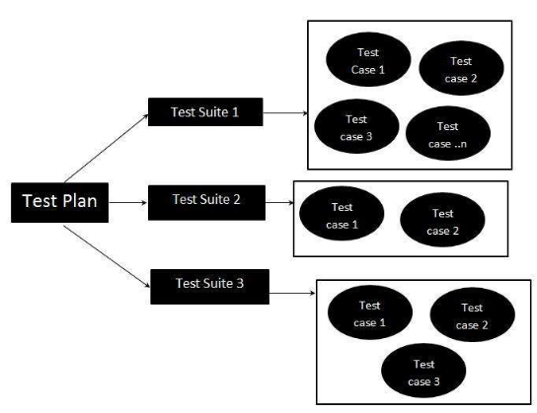
API Testing Tingkat Lanjut
Test suite bisa dikelompokkan berdasarkan beberapa hal, seperti:
Area aplikasi, misalnya test case log in yang terdiri dari beberapa test case yang bisa dikelompokan ke dalam test suite log in.
Jenis testing, misalnya smoke test yang isinya terdiri dari test case fungsional di sebuah aplikasi yang bisa dikelompokan ke dalam test suite smoke test.
Notes:
https://www.youtube.com/watch?v=mFsg1gzxgvk&ab_channel=QAFox

Slide 8

API Testing Tingkat Lanjut
Postman bisa bantu implementasi test suite lebih gampang, lho!
Di materi sebelumnya kita udah bisa bikin request pakai Postman, tapi cara yang kita pakai buat memvalidasi respon yang diberikan masih manual alias pakai mata, gengs.
Jadi, buat bantu hal tersebut jadi lebih gampang, kita bisa mengimplementasikan test suite pada Postman.

Slide 9

API Testing Tingkat Lanjut
“Terus caranya gimana dong?”
Kita bisa menambahkan berbagai test pada level request, folder, maupun collection.
Pembuatan test ini biasanya memakai script berbasiskan syntax JavaScript.
Test di Postman juga bisa memanfaatkan variable, melakukan assertion pada specific data, memvalidasi JSON schema sampai passing variable diantara request-request, lho.

Slide 10
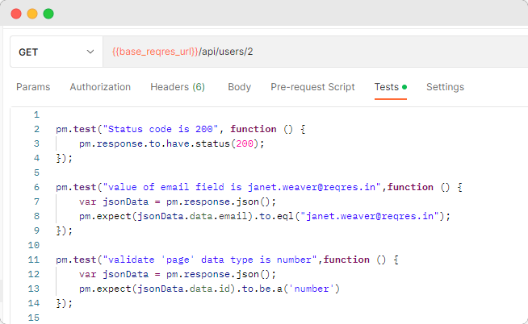
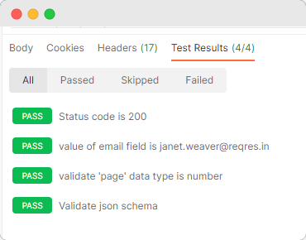
API Testing Tingkat Lanjut
“Request Test? Maksudnya?”
Jadi, kita bisa menambahkan berbagai test di level request pada menu ‘Tests’ kayak gambar disamping, gengs~
Nantinya test bakal dieksekusi pas Postman mendapatkan response dari request yang dilakukan dan hasil test-nya bisa dilihat di bagian test result.

Slide 11
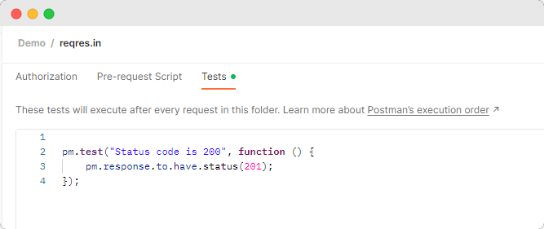
API Testing Tingkat Lanjut
Pakai Collections Test juga bisa, lho!
Nggak cuma di level request test aja, kita juga bisa lho menambahkan test pada level collections dan folder. Test yang diimplementasikan disini berlaku buat semua request yang ada di bawah folder tersebut.
Cara menambahkannya, yaitu dengan cara klik folder atau collection, terus di sebelah kanan ada menu “test”.
Test pada Collection dan Folder bakal dieksekusi terlebih dahulu sebelum test pada level request.

Slide 12
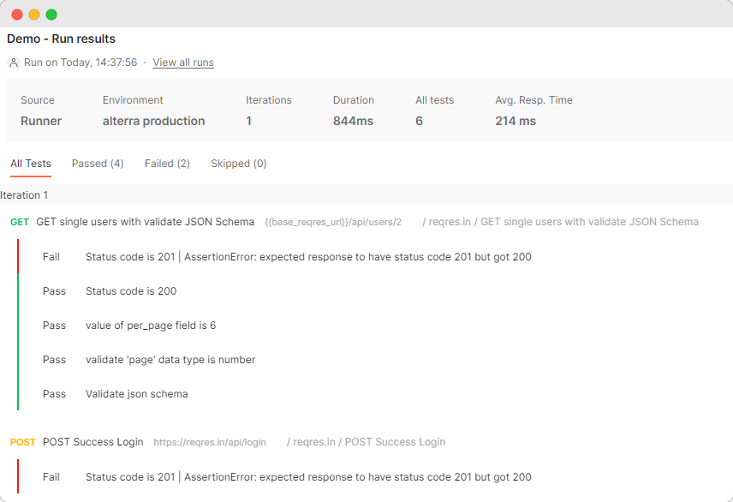
API Testing Tingkat Lanjut
Berikut adalah test report dari proses menjalankan test pada level folder.
Contoh disamping menunjukan kalau test pada level folder menghendaki seluruh request dibawahnya punya response ‘201’, tapi setiap request ternyata punya response ‘200’.
Jadi buat menambahkan test pada level folder, harus kita pertimbangkan baik-baik ya cara mengelompokan request-request nya.

Slide 13
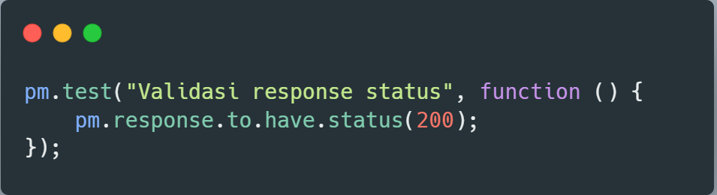
API Testing Tingkat Lanjut
Mari kita Mulai Membuat Tes untuk Memvalidasi Response Code~
Salah satu hal yang wajib kita validasi dari sebuah API sebelum kita lebih lanjut memvalidasi value dari data yang diberikan adalah melakukan validasi response code.
Kalau response code udah nggak sesuai, pengecekan data nggak perlu dilanjutkan, sob.
Notes:
Copas coding dari mas Adit > taro di link prettier JSON https://jsonformatter.org/json-pretty-print > baru copas ke carbon copy temanya JSON sama Dracula Pro

Slide 14
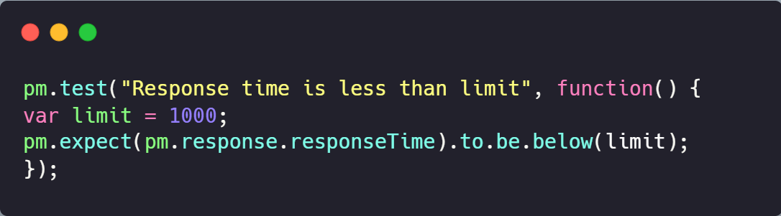
API Testing Tingkat Lanjut
Kalau ini, Membuat Tes untuk Memvalidasi Response Time~
Selain response status code, melakukan pengecekan pada waktu response yang kita terima juga merupakan hal yang bisa kita lakukan dengan Postman, lho.
Berikut adalah contoh kode dimana kita melakukan set maximum batas sebuah API dinyatakan lolos tes kalau response time nya dibawah 1000 ms.

Slide 15
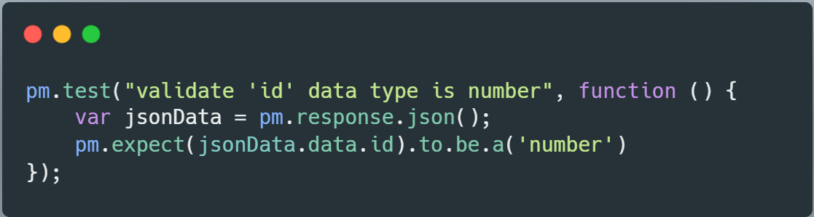
API Testing Tingkat Lanjut
Yang ini adalah Membuat Tes untuk Memvalidasi Response Data Type~
Ini adalah salah satu hal yang perlu kita validasi apakah tipe data yang diberikan API udah sesuai apa belum.
Kenapa?
Karena seringkali tipe data yang seharusnya berupa “number” diberikan dalam bentuk “string” sehingga proses kalkulasi malah jadi keliru, gengs.

Slide 16
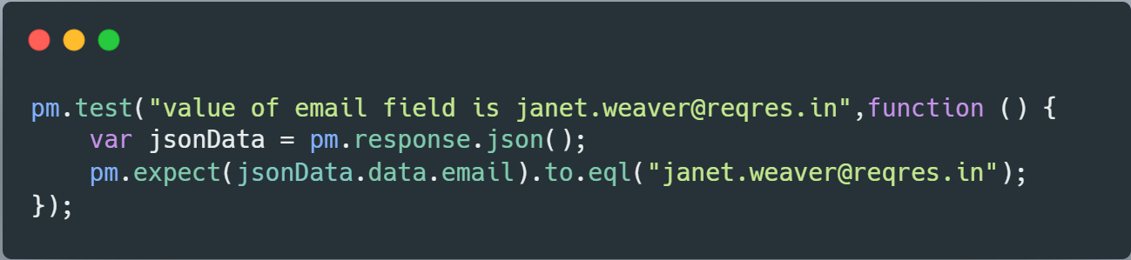
API Testing Tingkat Lanjut
Lanjut! Membuat Tes untuk Memvalidasi Response Data Value~
Melakukan validasi value dari data yang diberikan tuh penting banget, lho. Walaupun response dan tipe data udah sesuai, tapi kalau isi dari data masih keliru, tentunya hal tersebut bakal jadi major issue di sisi user.
Buat coding-nya nanti kita pelajari lebih lanjut di topic berikutnya, ya. Don’t worry~

Slide 17
API Testing Tingkat Lanjut
Ternyata nggak cuma respon aja yang perlu di validasi gengs, tapi JSON juga. Selanjutnya kita bakal cari tahu validasi dari JSON melalui materi Validate JSON Schema.
Sebelum itu, kamu tahu nggak JSON Schema itu apa?
Kalau belum, kita langsung terjun buat cari tahu, yuk!

Slide 18

API Testing Tingkat Lanjut
“JSON Schema tuh apa sih?”
JSON Schema adalah sebuah dokumen spesifikasi yang menjelaskan sebuah struktur dari JSON data.
JSON data yang dimaksud misalnya response dari sebuah API.
JSON schema mengandung informasi tentang key dan value apa aja yang harus ada dari sebuah json dan tipe data seperti apa yang dimuat sama value tersebut.

Slide 19
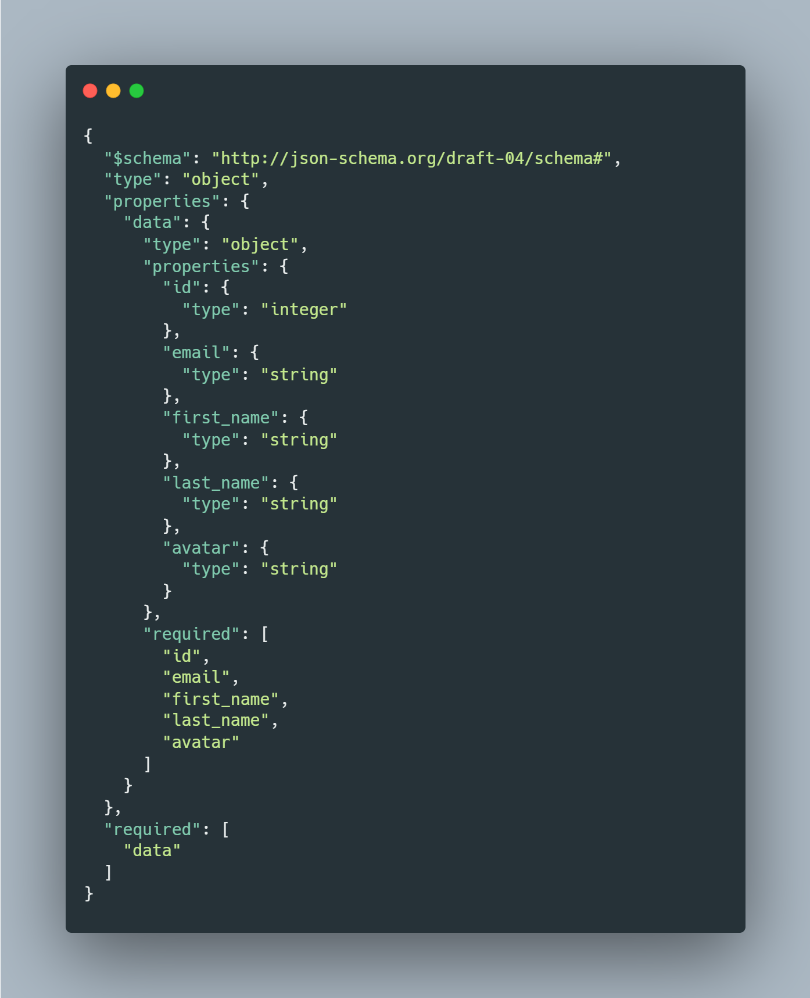
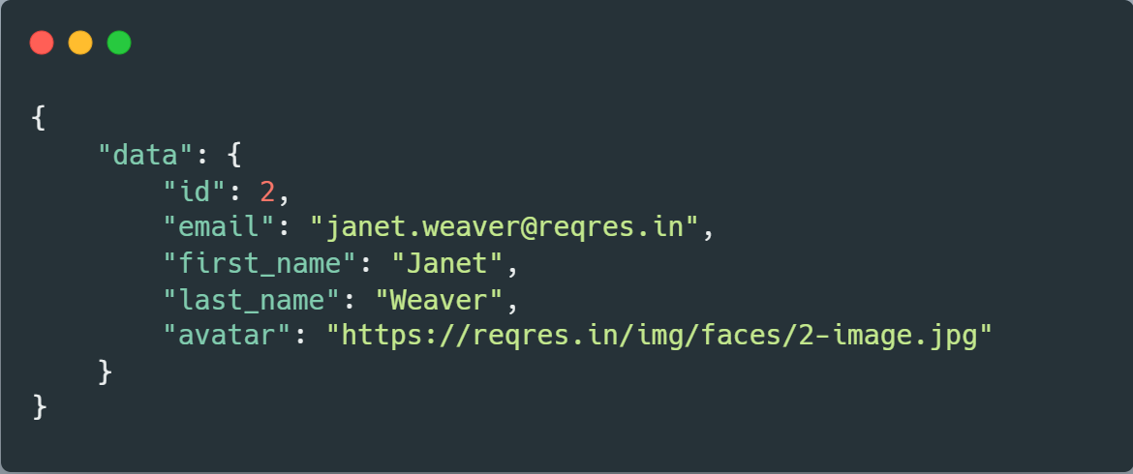
API Testing Tingkat Lanjut
Berikut adalah contoh JSON Schema~
JSON data
JSON Schema

Slide 20
API Testing Tingkat Lanjut
Kalau ini adalah tabel JSON Schema Properties~
$schema | Memberikan informasi tentang format dan standar schema yang digunakan
properties | Mendefinisikan mengandung key apa aja dari sebuah JSON data / object
type | Mendefinisikan tipe data dari key yang berkaitan
required | Menginformasikan key apa aja yang wajib ada dalam sebuah JSON data
description | Informasi optional mencantumkan penjelasan dari masing masing key atau keseluruhan Schema
title | Informasi optional buat nama JSON schema

Slide 21
API Testing Tingkat Lanjut
JSON Schema Validation juga punya manfaat yang keren banget, lho!
Ini dia benefit dari JSON Schema Validation~
Menjelaskan format data yang ada.
Menyediakan dokumentasi yang jelas dapat dibaca manusia dan mesin.

Slide 22
API Testing Tingkat Lanjut
Memvalidasi data yang berguna buat:
Automation Testing, validasi data bisa dilakukan secara menyeluruh dan lebih dinamis, misalnya memberikan beberapa opsi yang valid sebagai response
Memastikan kualitas data yang dikirimkan oleh klien.

Slide 23
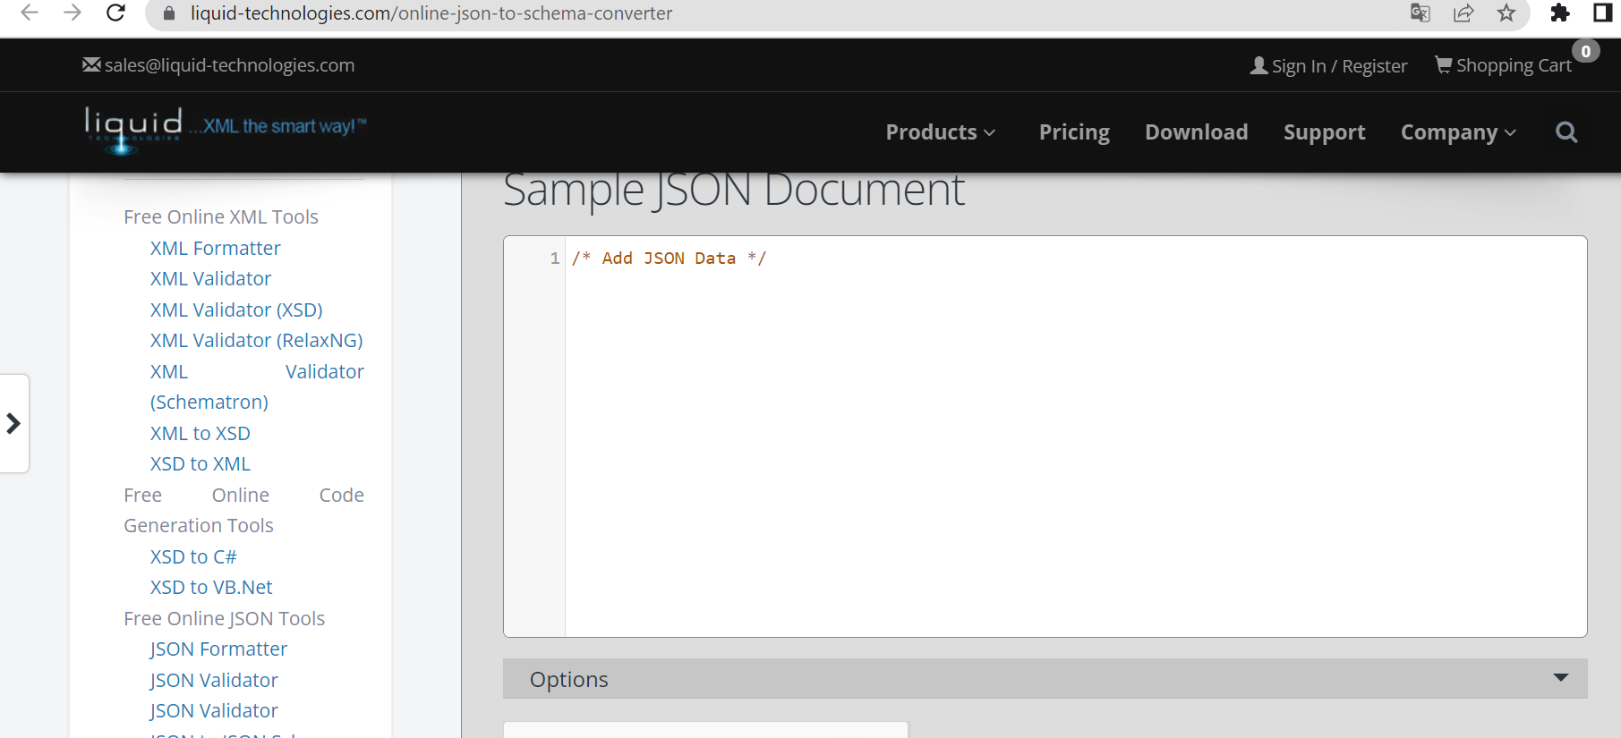
API Testing Tingkat Lanjut
“Kalau JSON Schema Generator itu apa?”
JSON Schema bisa dibuat secara manual maupun secara otomatis, misalnya pas developer men-generate API documentation ataupun kita bisa membuatnya dengan bantuan tools.
Salah satu tools online, gratis dan cukup populer adalah https://www.liquid-technologies.com/online-json-to-schema-converter
Kita tinggal memasukan response dari sebuah API dan JSON Schema bakalan ter-generate secara otomatis.

Slide 24
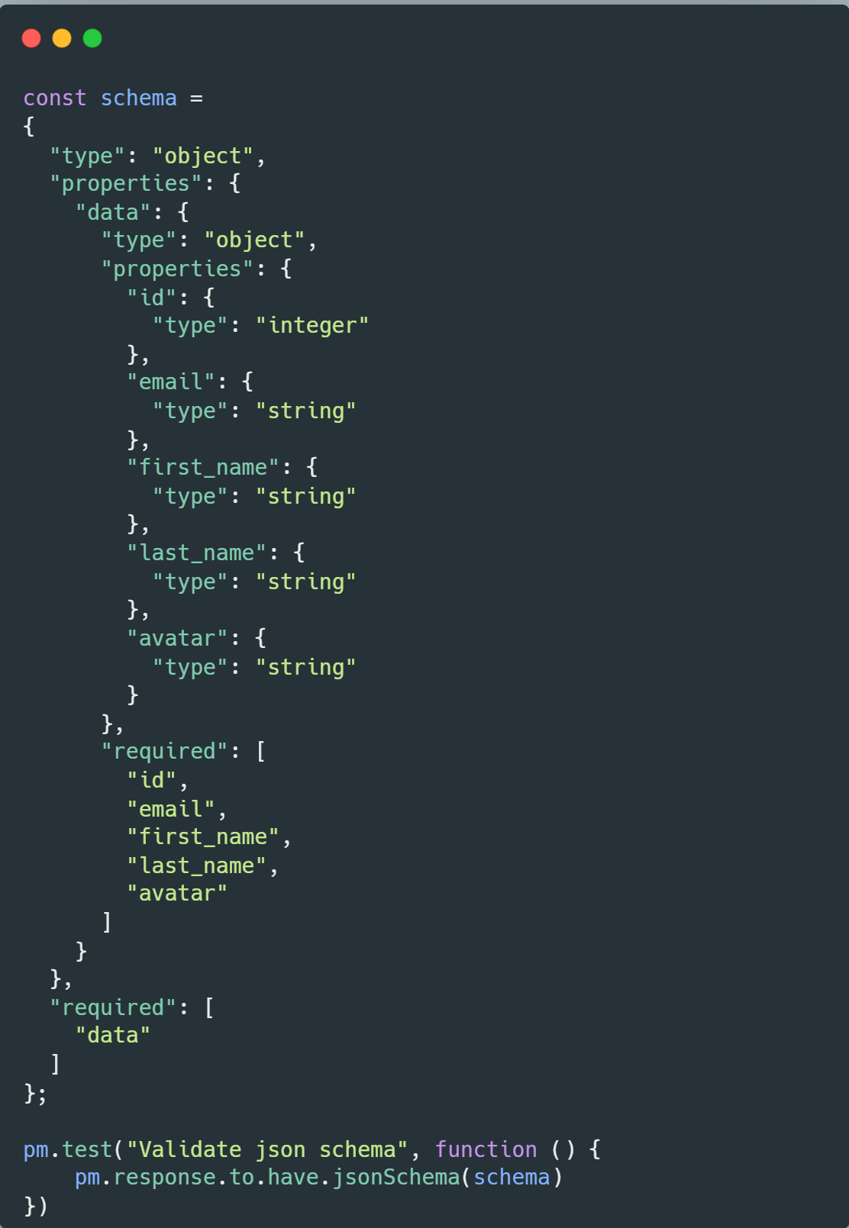
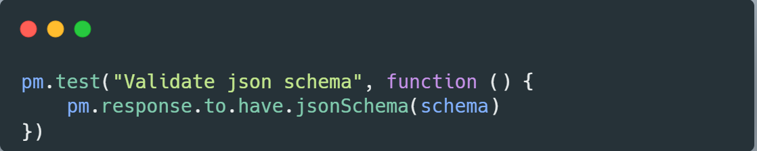
API Testing Tingkat Lanjut
Begini nih cara buat implementasi JSON Schema validation di Postman!
Langkah-langkahnya, yaitu:
Copy responses API yang kita butuhkan ke link Generate JSON Schema lalu klik generate schema
Buat sebuah variabel pada postman test, pada contoh di samping kita simpan dalam variable `schema`
Buat test atau validasi JSON schema tersebut dengan syntax

Slide 25

Exercise
Di topic sebelumnya kita udah bisa bikin request pada Postman, sekarang saatnya kita menambahkan test pada request-request tersebut:
Buatlah test untuk response code
Buatlah test untuk sample response data type
Lakukan latihan ini bersama Fasil di kelas ya supaya kamu bisa langsung bertanya ketika menemui kesulitan.
Practice 1 : Membuat test di postman

Slide 26

Refleksi Belajar
Ternyata postman nggak cuma bisa dipakai buat bikin request panggilan API, tapi kita juga bisa mengimplementasikan test pada request-request tersebut.
Hmm, apakah test yang kita buat ini udah bisa dibilang automation test ? Kira kira tes apalagi yang bisa kita tambahkan ya?

Slide 27

Referensi
Referensi
JSON Schema validation on postman
Test response time
Postman Testing

Slide 28

Penutup
Yuhuuu! Kamu udah berhasil menamatkan Chapter 3 Topic 3 🥳
Dengan berakhirnya Chapter 3 ini, selesai sudah course Quality Assurance Engineer kita~
Sampai ketemu di lain kesempatan! 🎉🤩

